Slide 1
그린가구 사이트
스마트정보통신공학과 김민경
스마트정보통신공학과 임태영

Slide 2
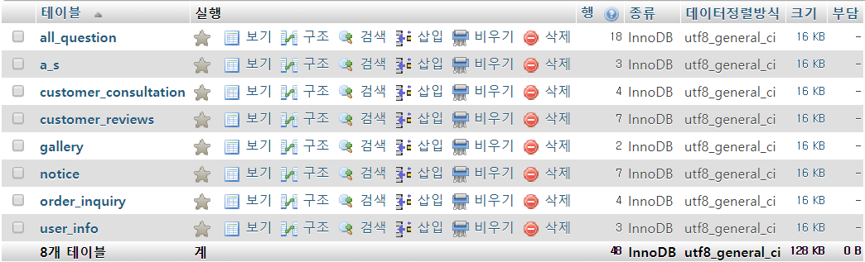
데이터 베이스

Slide 3
all_question --> 전체글 목록 저장 테이블
a_s --> A/S문의글 목록 저장 테이블
customer_consultation --> 고객상담글 목록 저장 테이블
customer_reviews --> 고객후기글 목록 저장 테이블
Gallery --> 가구 사진을 저장하는 테이블
Notice --> 공지글 저장 테이블
Order_inquiry --> 주문문의글 저장 테이블
user_info --> 회원 정보 저장 테이블

Slide 4
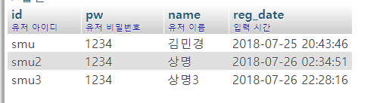
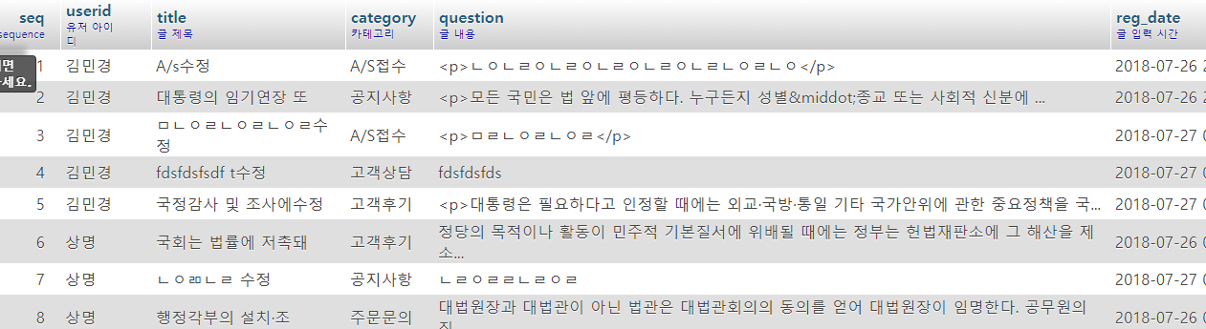

Slide 5
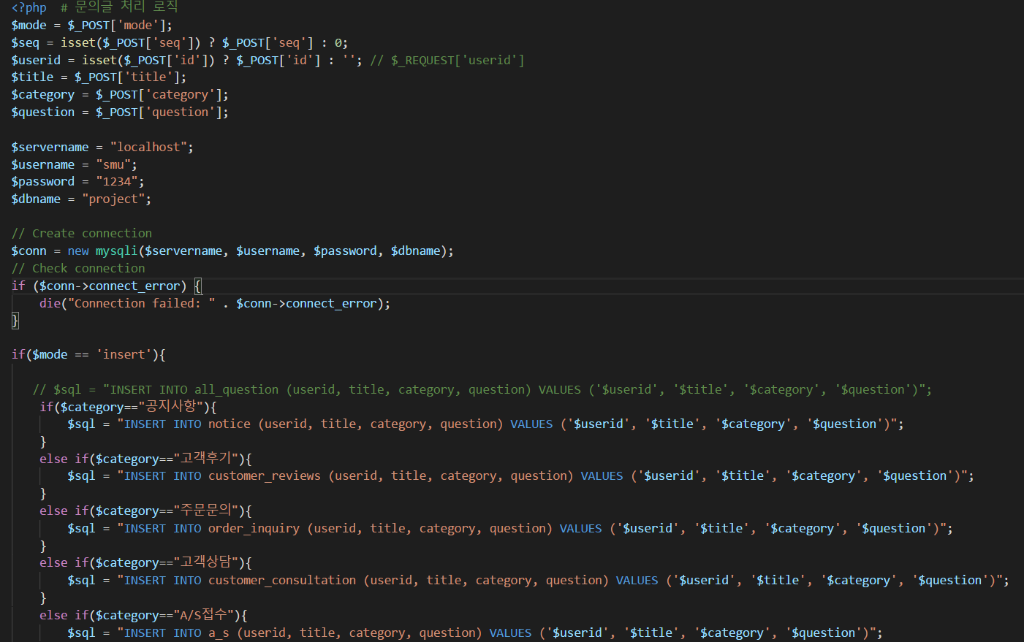
다섯개의 게시판과 각 게시판의 글을 모아놓은 전체글 목록

Slide 6
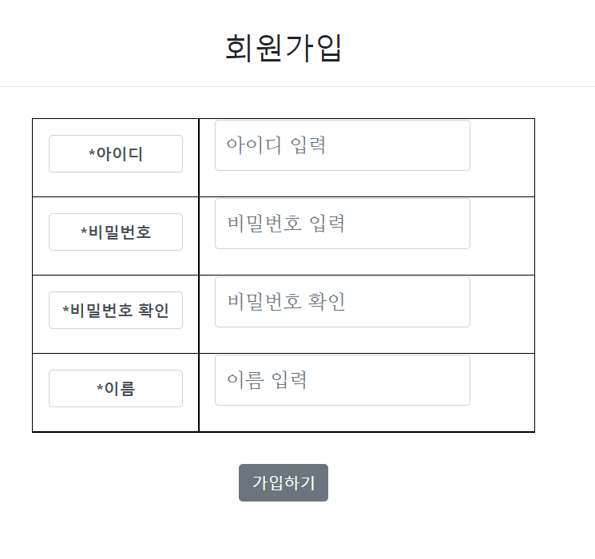
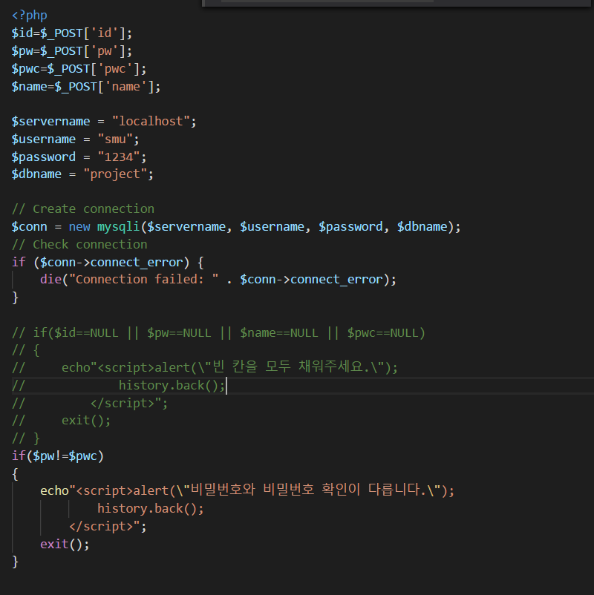

Slide 7
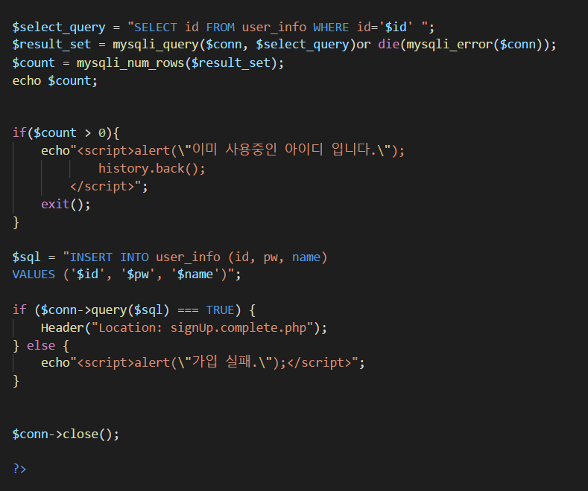
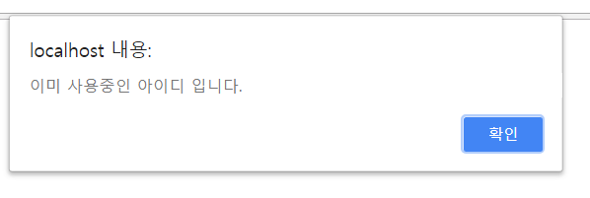

Slide 8
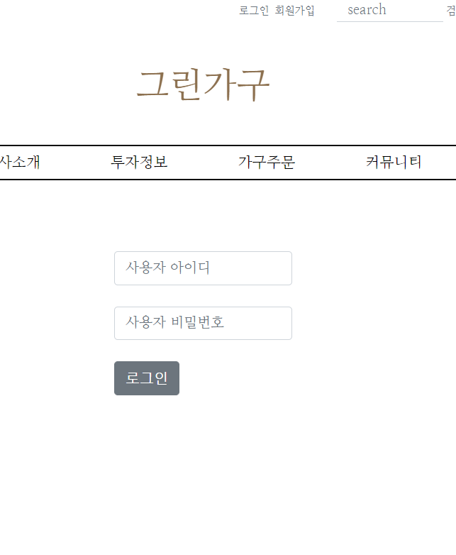
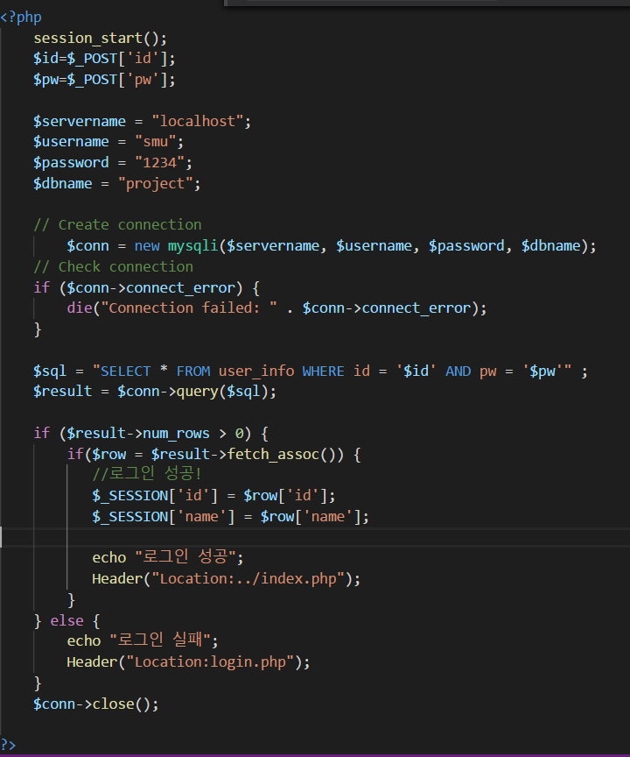

Slide 9
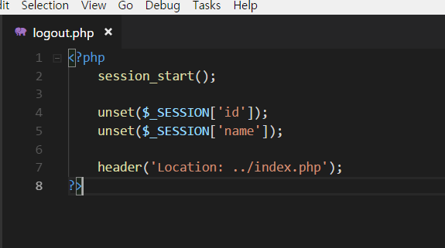
로그아웃

Slide 10
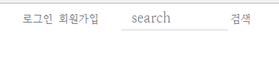

로그인 전
로그인 후

Slide 11
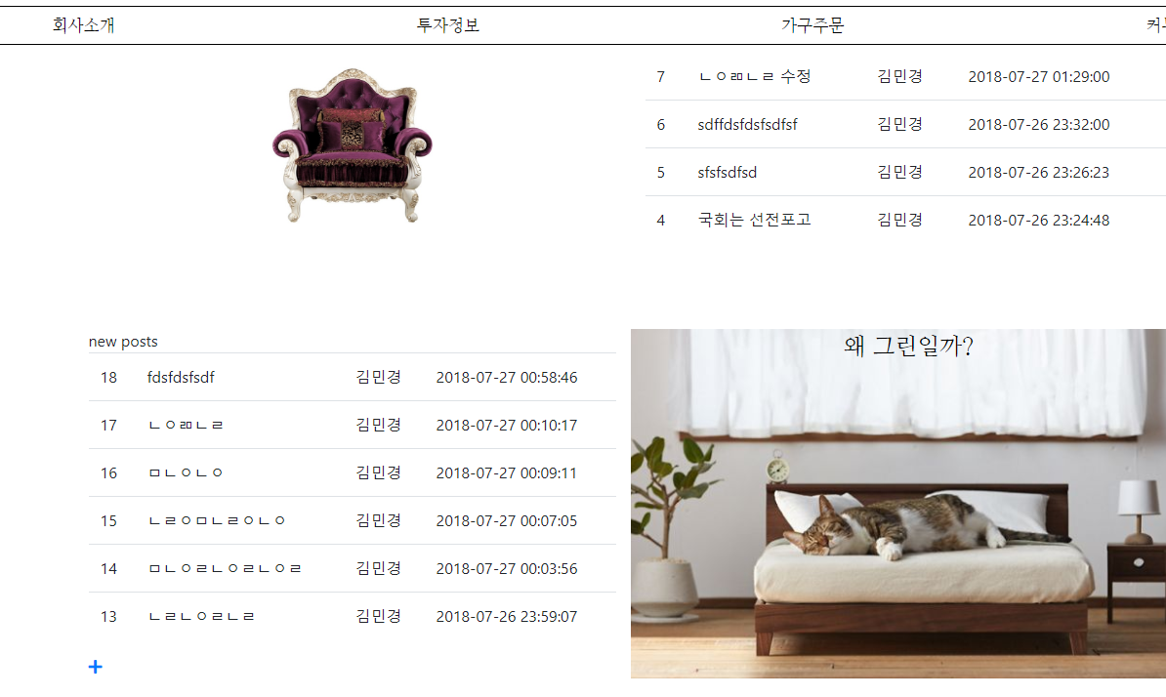
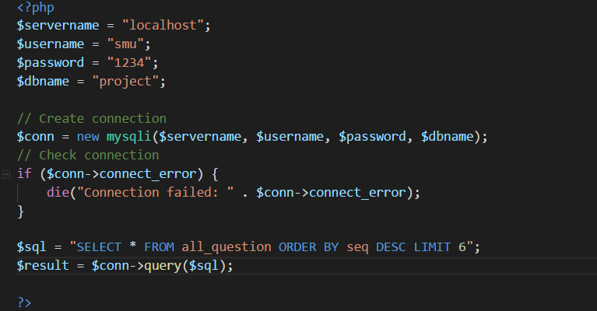

Slide 12
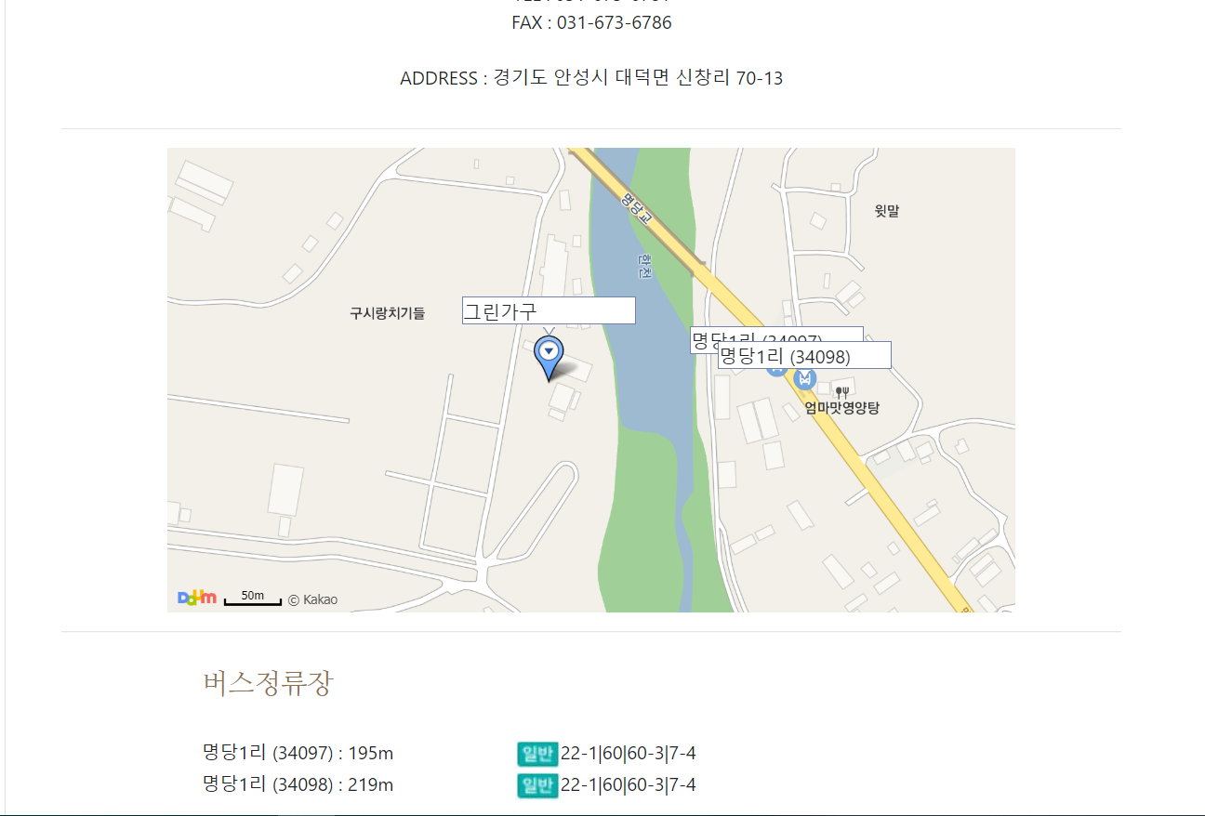
카카오 다음지도 API

Slide 13
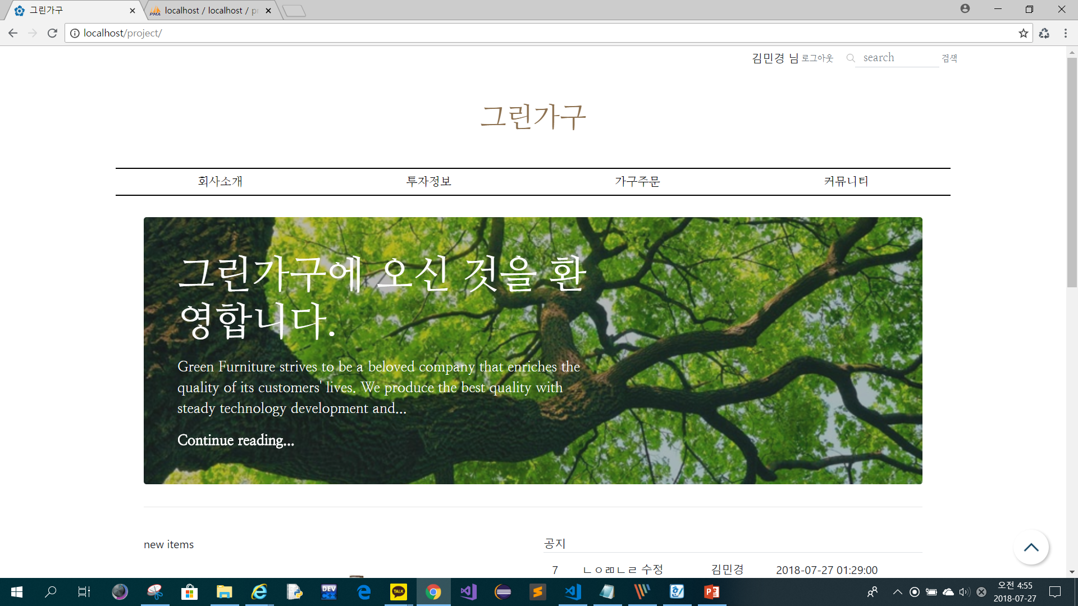
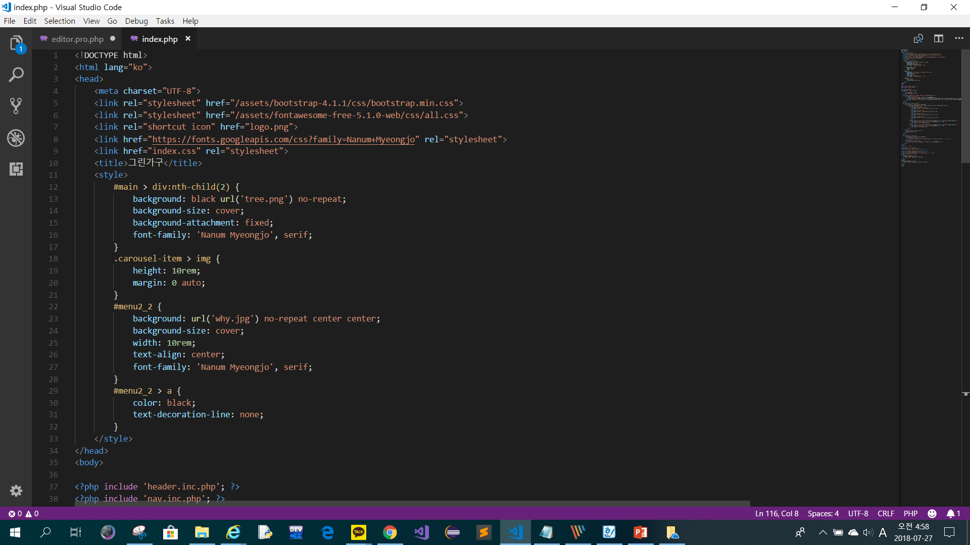
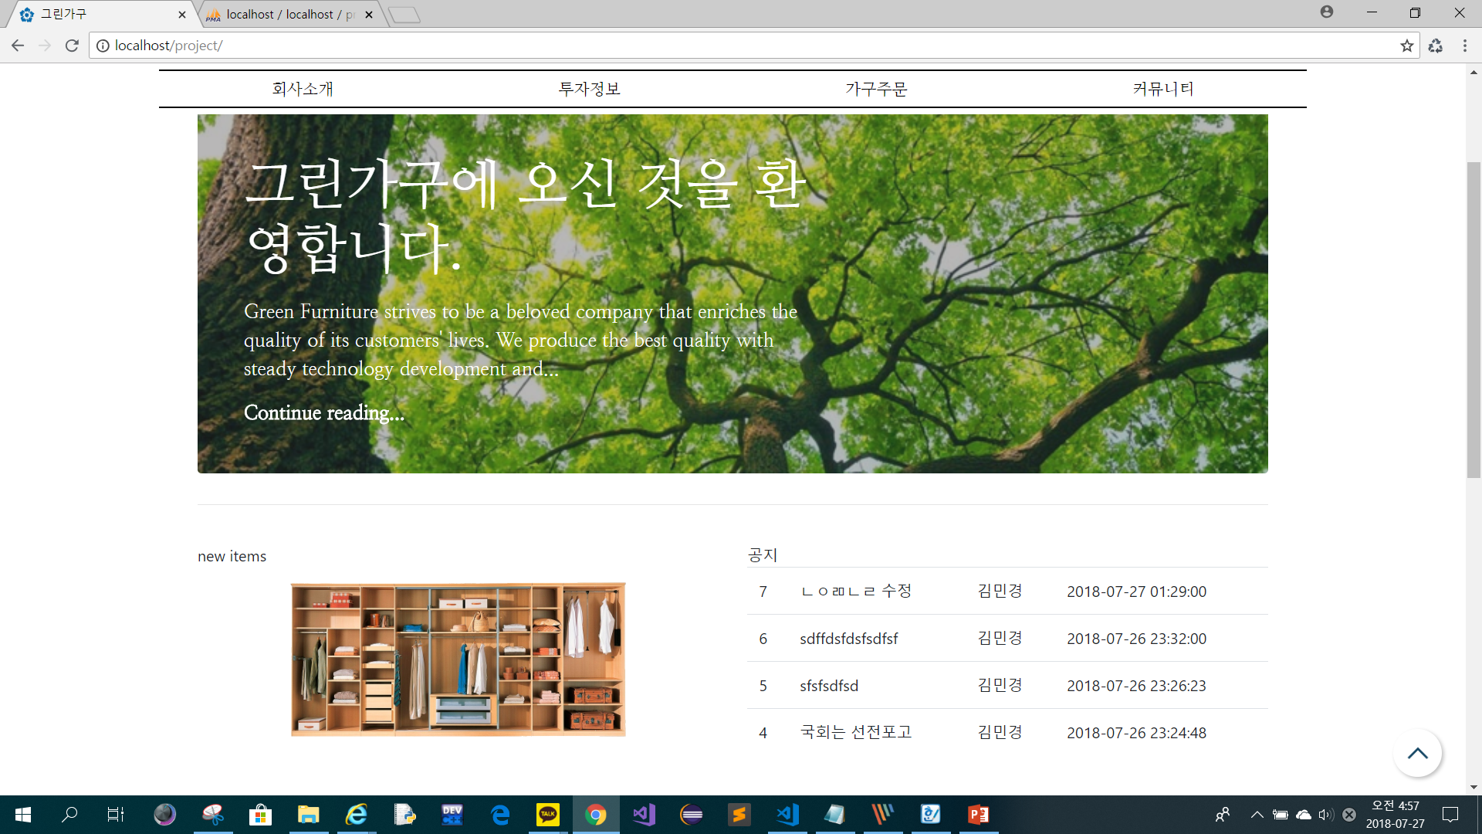

Slide 14
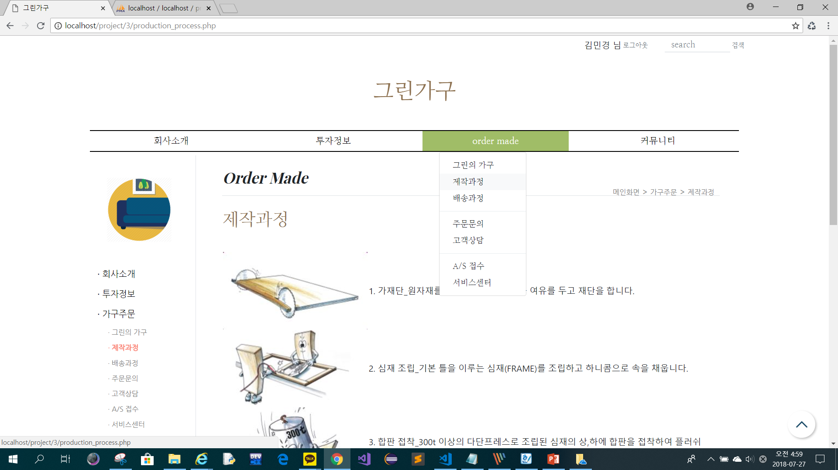
네비게이션바2
네비게이션바1

Slide 15
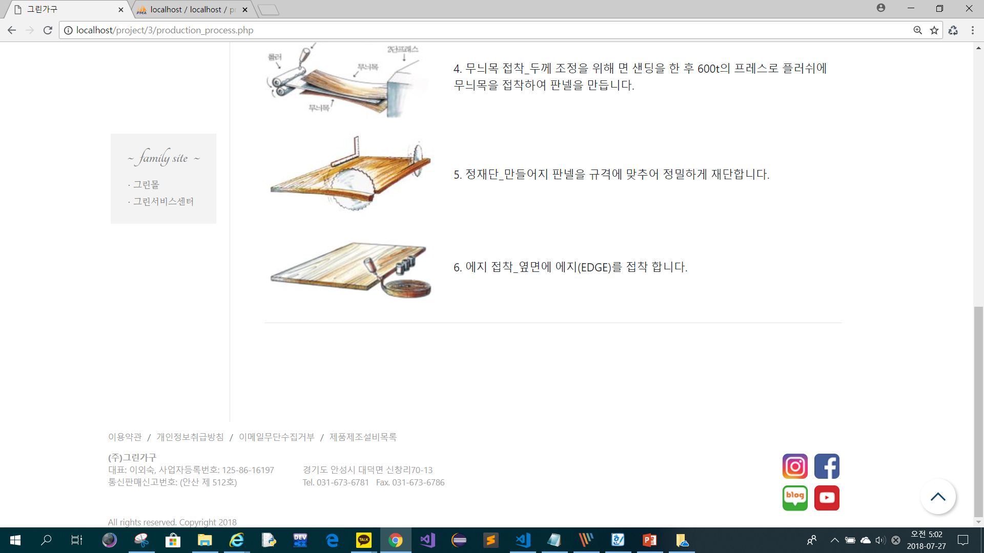
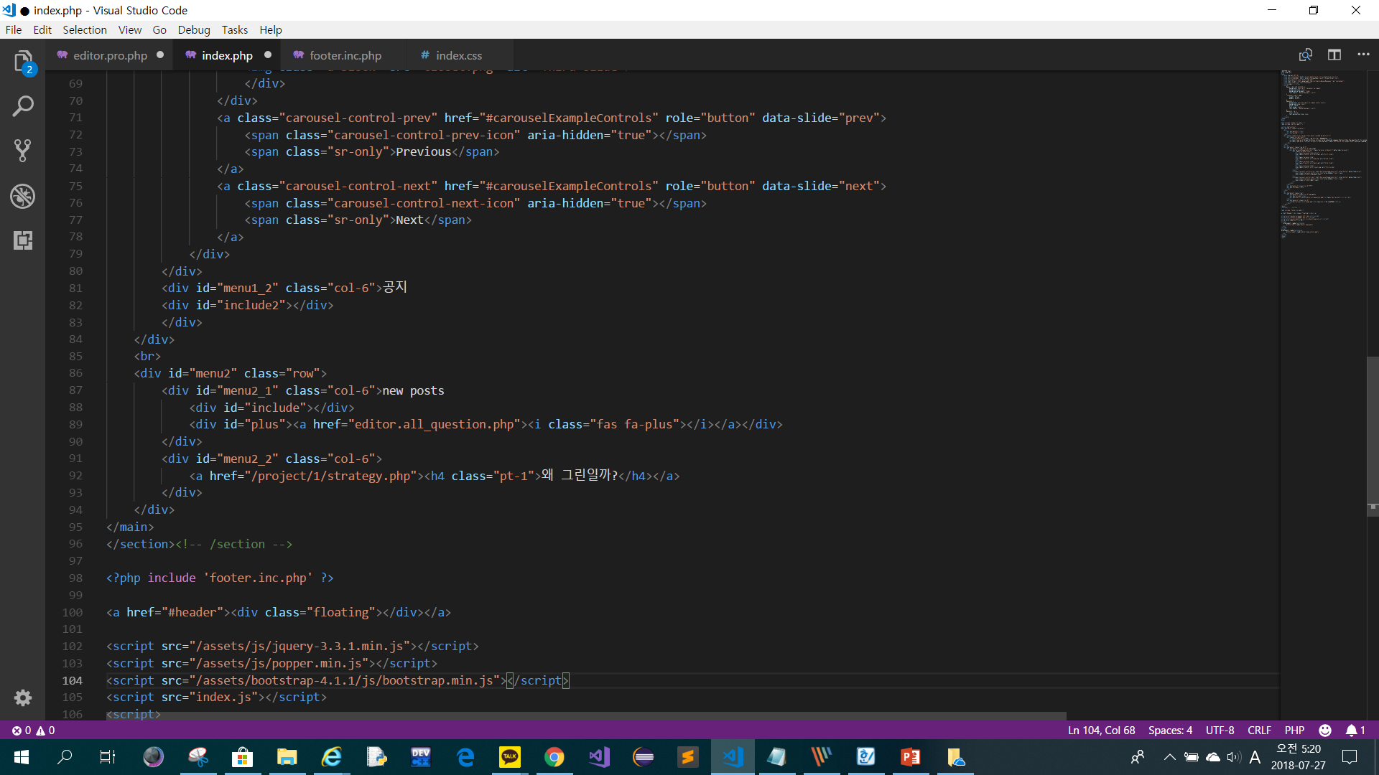

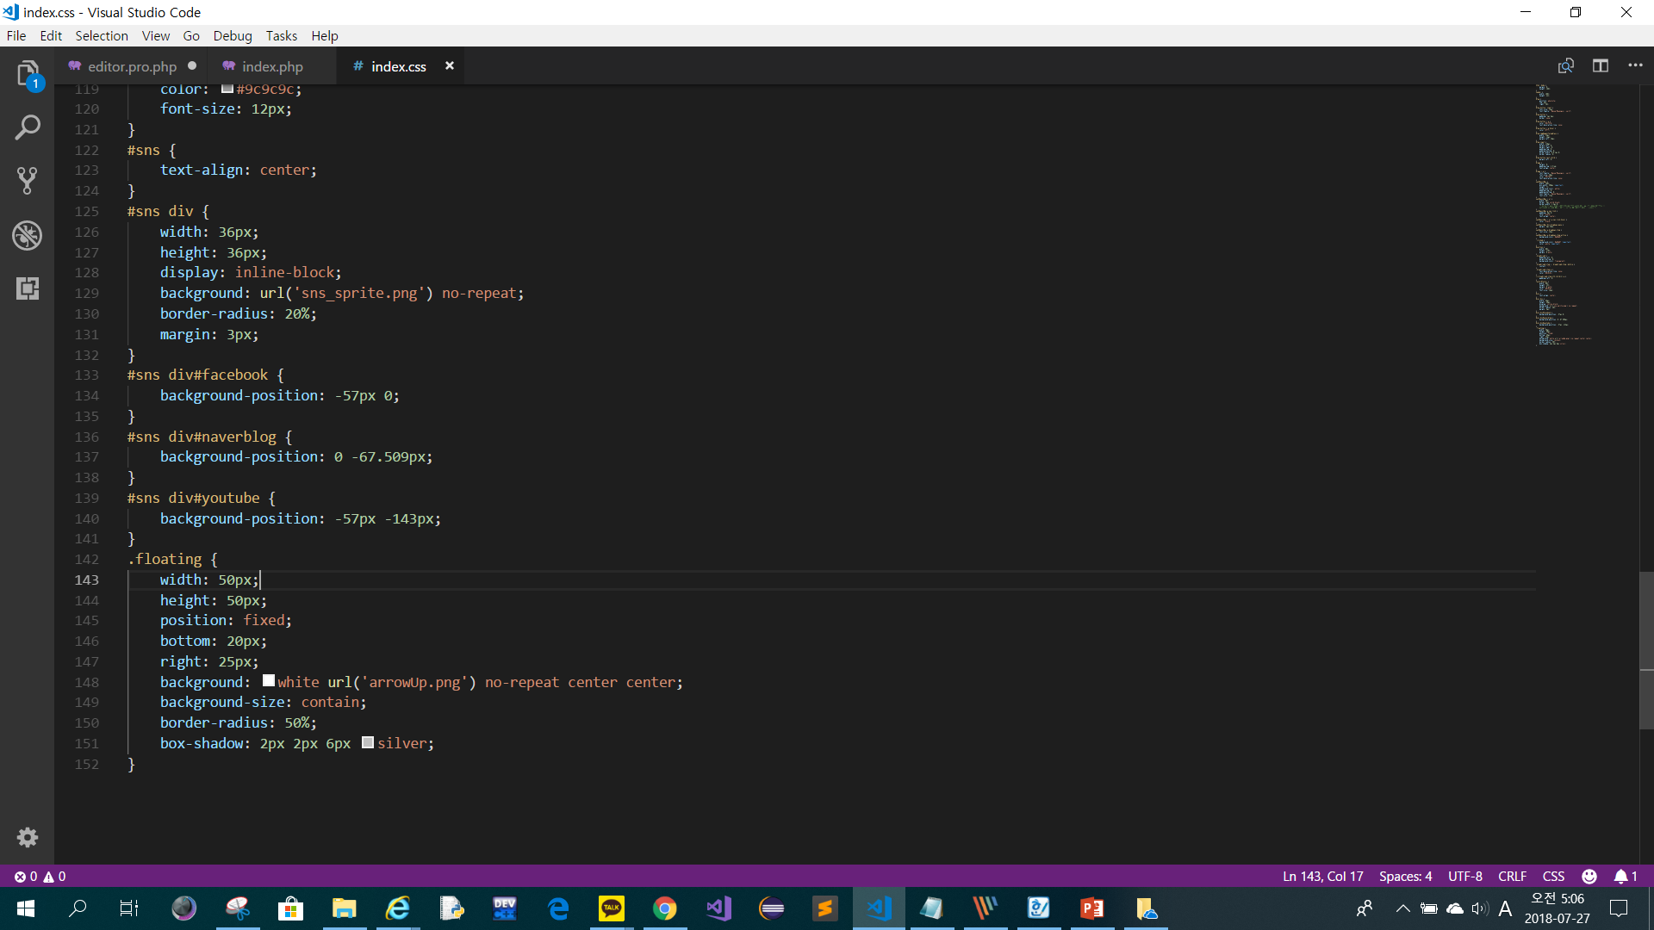
네비게이션바3(브레드크럼스)
이미지 스프라이트
go #header

Slide 16
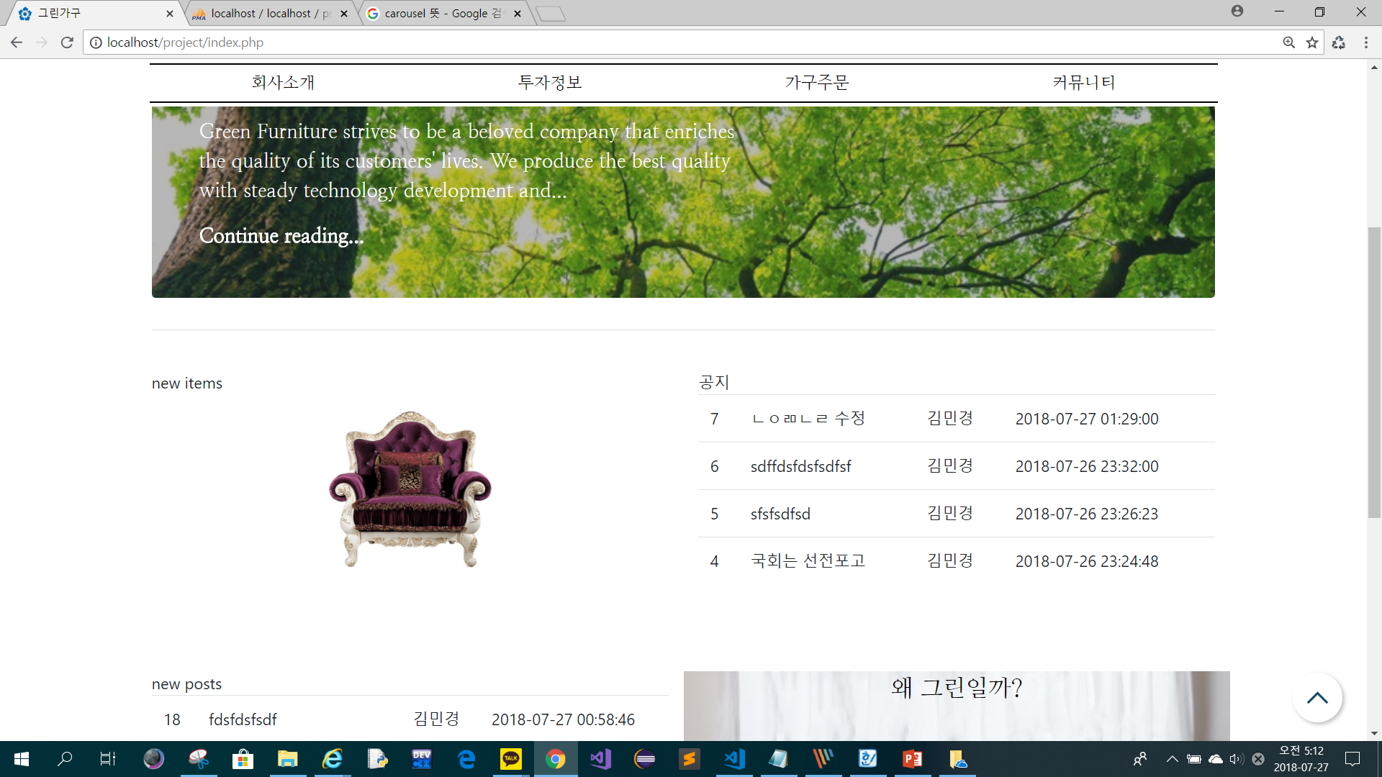
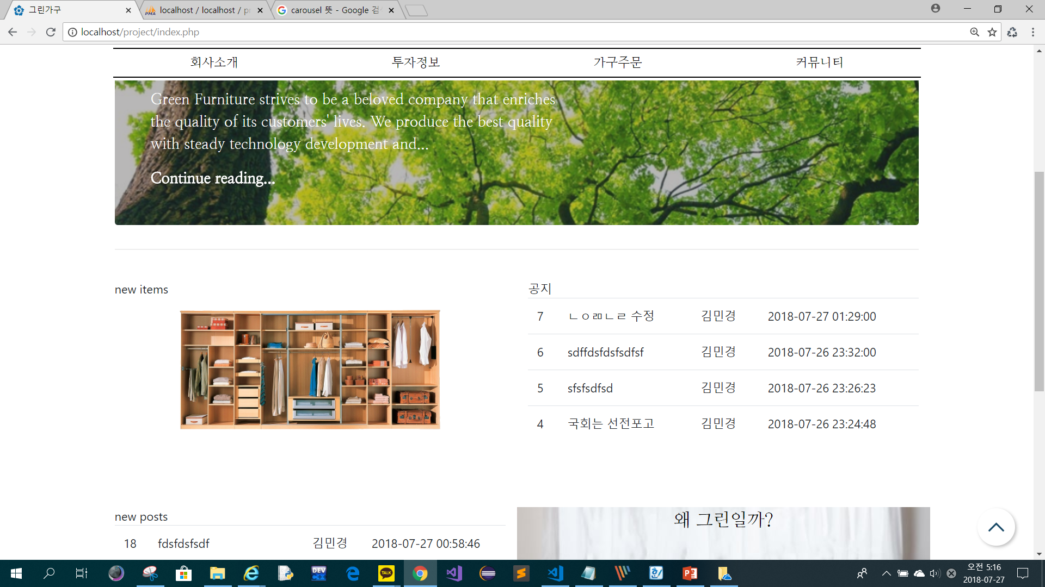
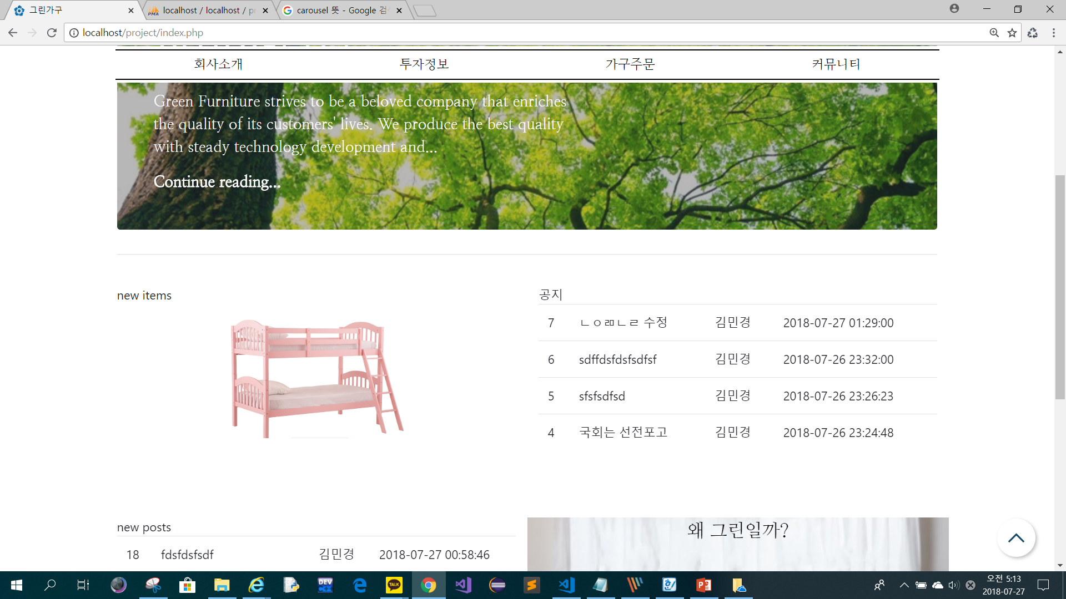
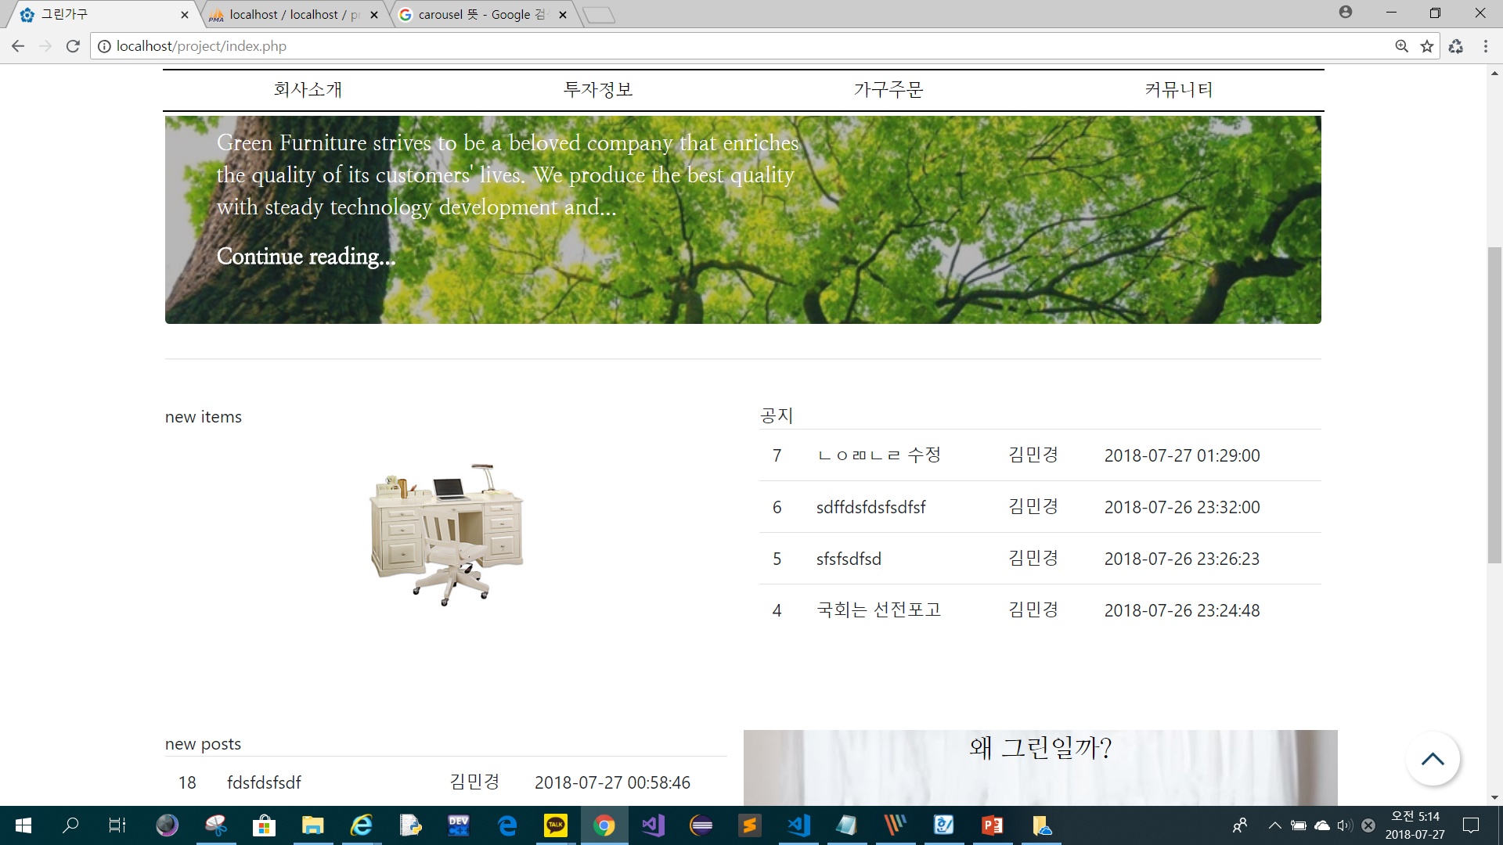
캐러셀(carousel)

